Slide 1









ＵＳＲ ＨＵＢ
１１１年度教育部高等教育深耕 ＵＳＲ ＨＵＢ
大學社會責任實踐基地種子培育計畫
國立臺中教育大學英語學系 | 國小雙語教學教師社群基地計畫
方案計畫主持人 洪月女副教授
系列共備研習教學簡案
低年級健康
I Love My Family
臺北市士林區文昌國小 黄翊忠
臺北市北投區文化國小 高婉妃
新北市中和區光復國小 王思涵
新北市中和區光復國小 呉思潔

Slide 2
Step 1：Topic
Choose a topic from your course.
Think/talk about why you choose the topic.
Share.

Slide 3


Slide 4
Step 2：Objectives
Core competencies
Learning outcomes
Learning contents
Learning objectives
20 mins

Slide 5
Topic/ Grade/ Subject | I Love My Family/ G2 / Health Education
Learning Outcomes
3b-I-2 能於引導下，表現簡易的人際溝通互動技能。
Learning Contents
Fa-I-2 與家人及朋友和諧相處的方式。
Learning Objectives
SWBAT……
1.察覺到與家人的重要關係。
2.學習如何與家人及朋友和諧相處。
3.運用溝通技巧表達對家人的關愛。

Slide 6
Step 3：Task
Refer to the objectives
Set up final tasks of the topic：Performance Task.
Describe the task.
20 mins

Slide 7
Task:愛要好好說
Description:
口頭發表或用寫或畫的方式，舉例與家人間的溝通，分享所運用的溝通技巧。

Slide 8
Step 4：Rubrics
Refer to the objectives.
Find out the critieria.
Rubrics of evaluation
20 mins

Slide 9
Rubrics for Show and Tell (愛要好好說)
Unit: I Love My Family Class: _______ Name: _____ No. ______
Clear 圖文清楚，容易閱讀
Loud 報告分享時，聲音大聲清楚
Content 清楚說明事件與解決方法
Stage Manner 眼睛看觀眾、身體不亂動
Super Good Not Yet Ready Reviewer: _____________

Slide 10
Step 5：Create meaningful learning contexts (Content)情境脈絡的創造
資料來源：藍偉瑩老師
30 mins
Create context 創造素養發生的真實情境
  Lead in導入(覺察)：Starts from Ss’ experience and background knowledge 從經驗切入，引出素樸但不嚴謹的認識
  Inquiry 建構(探究)：Construct new concepts 從認識與理解內容，建構新概念
  Action and Reflection深化(行動、反思)：Create a new context to evaluate if learning transfering happens? Have students to take action or reflect 面對新情境，分析判斷或反思推論，深化理解
Context
1
Context
2
Context
3
Context
4
Content
Arrange the contexts according to the order how the concept or key competences may develop依據概念與素養發展，將情境做有意義的排序

Slide 11

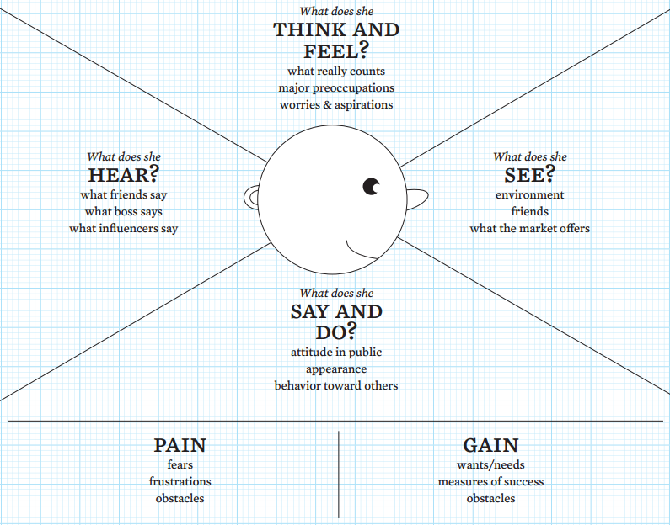
Period1 我愛家人
用繪本帶學生思考，意識到與家人間的重要關係，帶學生理解家人的感受。
行動邀請：請學生回家記錄這一週內印象最深刻的家人衝突，第二堂課帶回課堂分享。

Slide 12
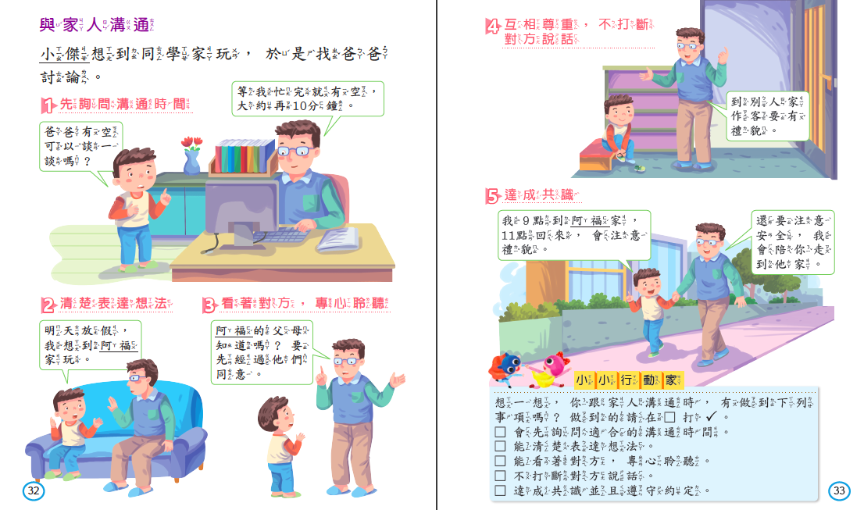
Period2 家人悄悄話
1.寫出想跟家人說的悄悄話，利用學生的悄悄話進行提問討論，
帶出課本舉例的溝通技巧，鼓勵發表更多溝通方法。
2.小小行動家:
回家後，運用課堂學到的方法，
把想說的悄悄話(或願望、要求)
好好地告訴家人。

Slide 13
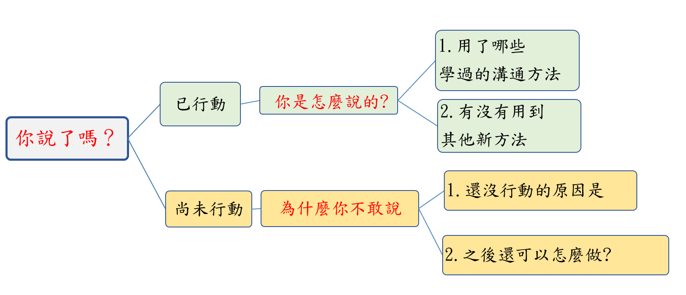
Period3 愛要好好說-你說了嗎？
運用孩子溝通後的感想，進行課堂討論。
「你說了嗎？」「你是怎麼說的？」 「為什麼你不敢說？」
課堂搜集的問題或情境，進行討論。
- 已行動的學生
- 尚未行動的學生

Slide 14
Step 6：Language focus
Vocabulary
Sentence Patterns
Others
20 mins

Slide 15
Vocabulary:
family, dad, mom, brother, sister, grandpa, grandma
love, say, feel, do, talk, listen,
Sentence:
What do you see?/ What do you hear?/
What can we do?/ What can we say?/ Have you tried?
How do you feel?/How does your ______ feel?
Look at them and listen carefully.
Others:

Slide 16




國立臺中教育大學英語學系 | 國小雙語教學教師社群基地計畫
參與本次共備教師名冊
臺中市大甲區文武國小 何昀珊
臺中巿清水區建國國小 王定國
臺中教育大學附設實小 吳信慧
南投縣南投市平和國小 劉坤榮
臺中市烏日區溪尾國小 許孆尹
南投縣南投市平和國小 何佳樺
臺中市龍井區龍海國小 王梅華
臺中市太平區坪林國小 簡依萍
臺 中 市西區大同國小 施緯華
臺中市南屯區惠文國小 盧炳仁
臺中市大甲區順天國小 呉浪楨
新北市新莊區新泰國小 顏正文
臺中市梧棲區中正國小 蔡鈺顏
臺 中 市東區力行國小 詹鈞鈞
彰化縣大村鄉大村國小 黄珮真
彰化縣大村鄉大村國小 張雅茹
臺中市太平區中華國小 詹晏瑜
彰化縣秀水鄉明正國小 莊惠涓
臺 中 市西區中正國小 劉郁宜
國立屏東大學附設實小 顏慈怡

